Slide 1
미로 프로젝트
제출일
과목명
담당교수
정재하
안병준
신원경
2021. 12. 14.
기본, 기초
이중호, 천양하
201833029
201772013
202033017

Slide 2
목차
프로그램 기능
프로그램 코드 설명
시연

Slide 3
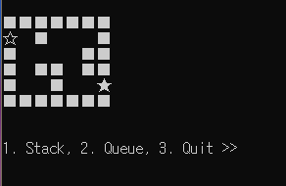
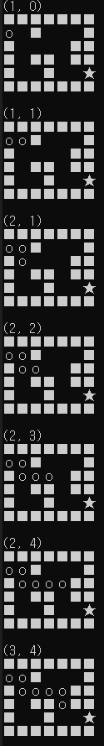
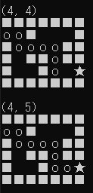

프로그램 기능
1
2
3
Stack
Queue
Quit
Stack, Queue, Quit 중 선택
미로 찾는 과정을 출력
출구와 이동횟수, 이동 좌표를 출력

Slide 4
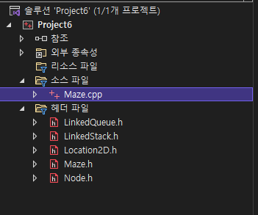
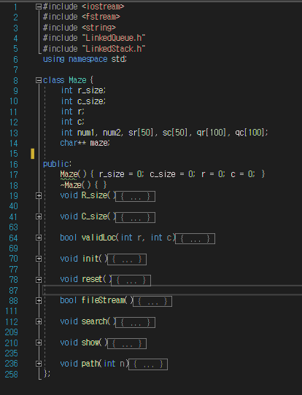
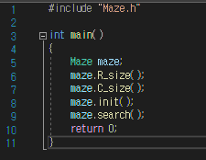
프로그램 코드 설명
Maze.h
연결리스트
행 개수를 셈
Maze.cpp
열 개수를 셈
이동 가능한 좌표를
확인하는 함수
배열 생성
배열 리셋
파일 입출력 + 배열에 담기
큐와 스택 미로 찾기를 수행
미로를 출력
수행 횟수와 이동 좌표들을 출력

Slide 5
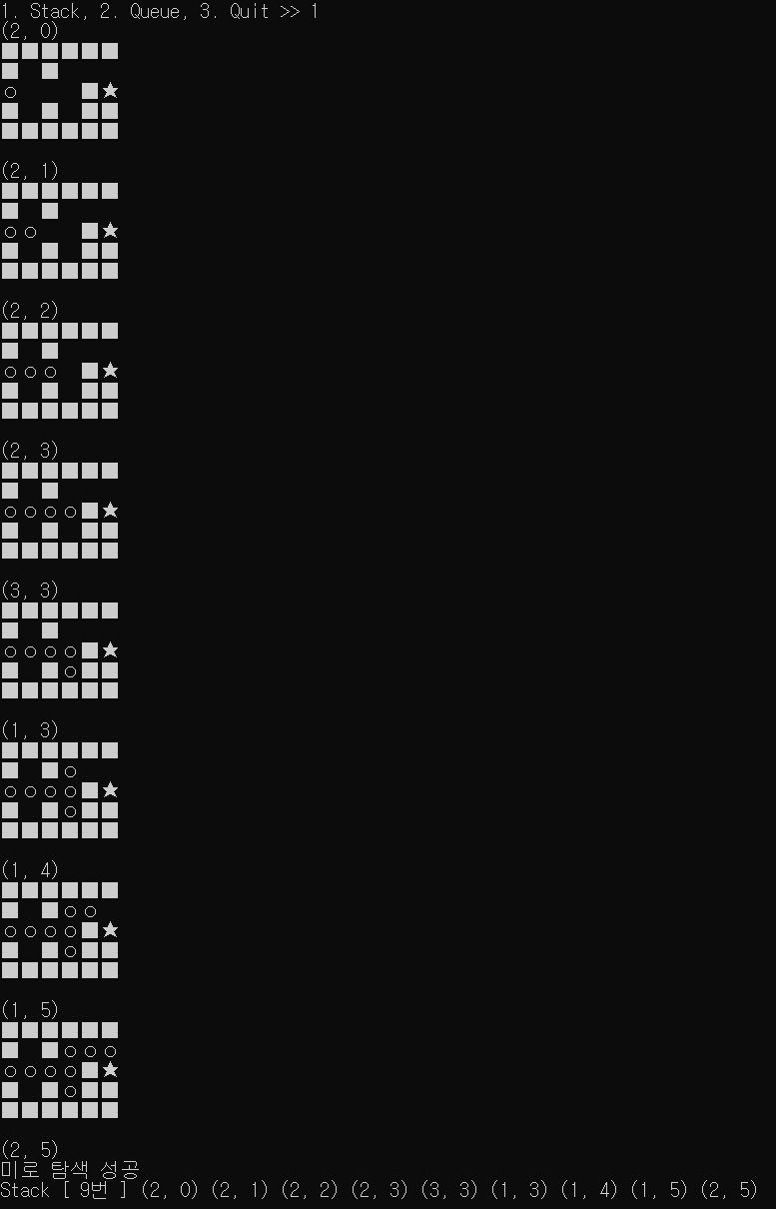
Stack과 Queue 비교
Stack
Stack의 경우 깊이 우선 탐색(DFS)을 통해 출구를 찾았습니다.
DFS는 루트노드에서 시작해, 다음 분기로 넘어가기 전에 해당 분기를 완벽하게 탐색하는 방법을 말합니다.
미로찾기를 예시로 들면 한 방향으로만 쭉 가다가 막히면 그 때, 다시 돌아가서 다른방향을 가는 방법을 말합니다.
예시로 든 Test.txt 파일에서는 9번의 탐색 끝에 출구를 찾아냈습니다.

Slide 6
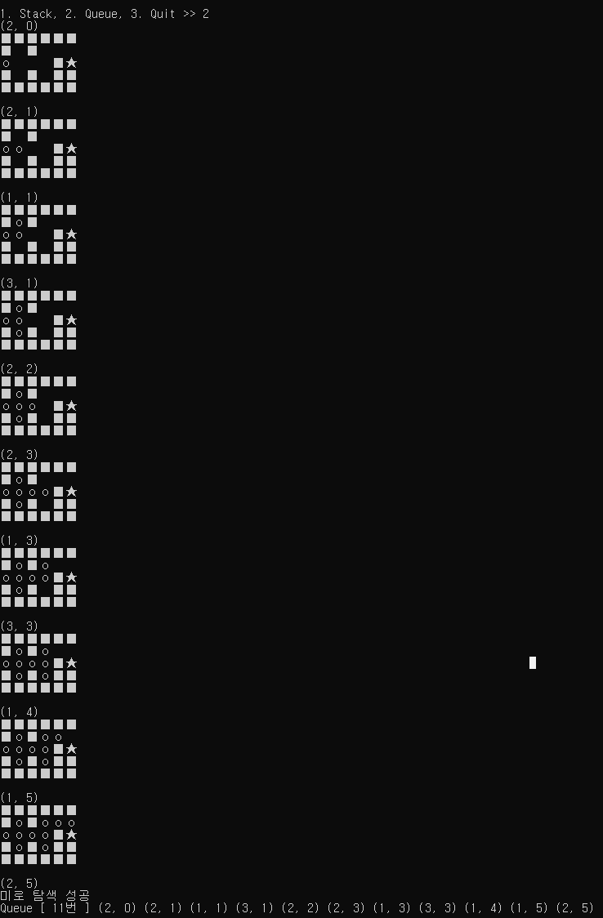
Stack과 Queue 비교
Queue
Queue의 경우는 너비 우선 탐색(BFS)을 통해 출구를 찾았습니다.
BFS는 루트노드에서 시작해서 인접한 노드를 먼저 탐색하는 방법으로, 시작 정점에서 가까운 정점을 먼저 방문하고, 멀리 떨어져있는 정점을 나중에 방문하는 순회방법입니다.
예시로 든 Test.txt파일에서는 11번의 탐색을 통해 미로의 출구를 찾아냈습니다.
Test.txt 파일에서는 Queue보다는 Stack을 통한 깊이 우선 탐색이 더 나은 방법임을 알 수 있었습니다.

Slide 7
시연

